Slide 1
第9章 数据仓库Hive

Slide 2

第9章 数据仓库Hive
9.2 系统架构
9.1 概述
9.3 工作原理
9.4 Hive HA
基本原理
9.6 实践编程
9.5 Impala

Slide 3
9.1 概述
9.1.1 数据仓库概念
9.1.2 传统数据仓库面临的挑战
9.1.3 Hive简介
9.1.4 Hive与Hadoop生态系统中其他组件的关系
9.1.5 Hive与传统数据库的对比分析
9.1.6 Hive在企业中的部署案例

Slide 4
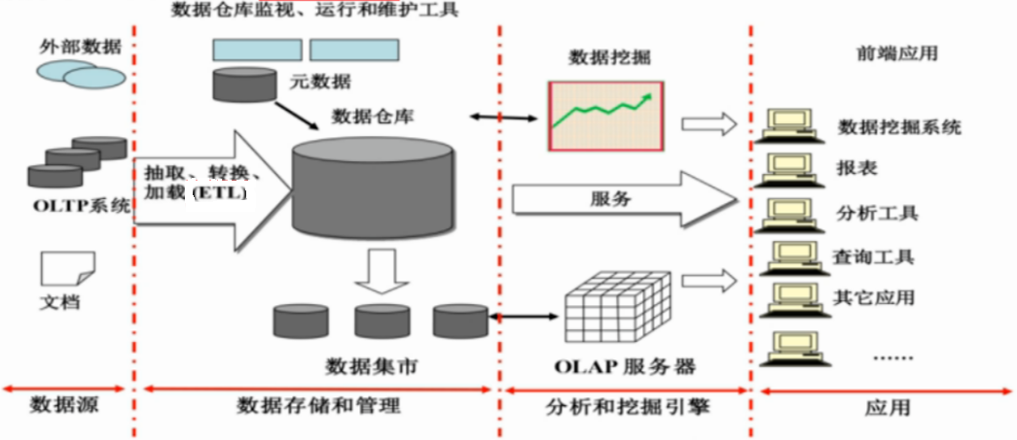
9.1.1 数据仓库概念
定义：数据仓库是一个面向主题的、集成的、相对稳定的、反映历史变化的数据集合，用于支持管理决策。
体系结构

Slide 5
9.1.2 传统数据仓库面临的挑战
无法满足快速增长的海量数据存储需求
无法有效处理不同类型的数据
计算和处理能力不足
大数据4V

Slide 6
9.1.3 Hive简介
Hive是一个构建于Hadoop顶层的数据仓库工具，是一个可以提供有效、合理、直观组织和使用数据的分析工具
存储：
某种程度上可看作用户编程接口，本身不存储和处理数据
依赖分布式文件系统HDFS存储数据
计算：
依赖分布式并行计算模型MapReduce处理数据
定义了简单的类SQL 查询语言——HiveQL
用户可以通过编写的HiveQL语句运行MapReduce任务

Slide 7
9.1.3 Hive简介
Hive具有的特点非常适用于数据仓库应用程序。
采用批处理方式处理海量数据
Hive需要把HiveQL语句转换成MapReduce任务进行运行；
数据仓库存储的是静态数据，对静态数据的分析适合采用批处理方式，不需要快速响应给出结果，而且数据本身也不会频繁变化。
提供适合数据仓库操作的工具
Hive本身提供了一系列对数据进行提取转化加载的工具，可以存储、查询和分析存储在Hadoop中的大规模数据；
非常适合数据仓库应用程序维护海量数据、对数据进行挖掘、形成意见和报告等。

Slide 8
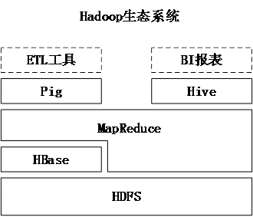
9.1.4 Hive与Hadoop生态系统中其他组件的关系
Hive依赖于HDFS 存储数据
Hive依赖于MapReduce 处理数据
Pig可以作为Hive的替代工具
HBase 提供数据的实时访问

Slide 9
9.1.5 Hive与传统数据库的对比分析
对比项目 | Hive | 传统数据库
数据存储 | HDFS | 本地
索引 | 支持有限索引 | 支持复杂索引
分区 | 支持 | 支持
执行引擎 | MapReduce等 | 自身
执行延迟 | 高 | 低
扩展性 | 好 | 有限
数据规模 | 大 | 小
Notes:
分区：传统的数据库提供分区功能来改善大型表以及具有各种访问模式的表的可伸缩性，可管理性和提高数据库效率。
Hive也支持分区功能，Hive表组织成分区的形式，根据分区列的值对表进行粗略的划分，使用分区可以加快数据的查询速度。

Slide 10
9.1.6 Hive在企业中的部署和应用
Hive和Pig主要应用在报表中心
Hive：报表分析
Pig：报表中数据的转换工作
HBase主要用于在线业务
因为HDFS缺乏随机读写操作
Mahout常用于BI（商务智能）
Mahout提供一些可扩展的机器学习领域的经典算法的实现
企业实际应用中常见的大数据分析平台部署框架

Slide 11
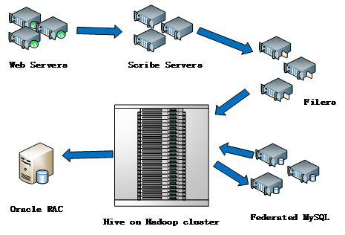
9.1.6 Hive在企业中的部署和应用
收集
管理
存储
产生
产生
实时联机访问
HiveQL
一些公司的数据仓库架构及组件间的数据流
Notes:
数据处理过程描述如下：
Web服务器及内部服务产生日志数据。
Scribe服务器把日志数据集存放在Filers（网络文件服务器）上。
Filers上的大部分日志文件被复制存放在HDFS系统中。并且维度数据也会每天从内部的MySQL数据库上复制到这个HDFS中。
Hive为HDFS收集所有数据创建一个数据仓库，用户可以通过编写HiveQL语言创建各种概要信息和报表以及数据执行的历史分析，同时内部的MySQL数据库也可以从中获取处理后的数据。
把需要实时联机访问的数据存放在Oracle RAC上。

Slide 12
9.2 Hive系统架构
用户接口模块：
CLI是Hive自带的一个命令行界面；
HWI是Hive的一个简单网页界面；
JDBC、ODBC以及Thrift Server可以向用户提供进行编程访问的接口。
驱动模块：包括编译器、优化器、执行器等
所有命令和查询都会进入到驱动模块，通过该模块对输入进行解析编译，对需求的计算进行优化，然后按照指定步骤进行执行
元数据存储模块（Metastore）：
是一个独立的关系型数据库
主要保存表模式和其他系统元数据，如表的名称、表的列及其属性、表的分区及其属性、表的属性、表中数据所在位置信息等。

Slide 13
9.3 Hive工作原理
9.3.1 SQL语句转换成MapReduce的基本原理
9.3.2 SQL查询转换成MapReduce作业的过程

Slide 14
9.3.1 SQL语句转换成MapReduce的基本原理
select name, orderid from user u join order o on u.uid=o.uid;
1,2是表user和order的标记位
key是连接的列

Slide 15
9.3.1 SQL语句转换成MapReduce的基本原理
select rank,level,count(*) as value from score group by rank, level;
key是分组依据

Slide 16
9.3.2 SQL查询转换成MapReduce作业的过程
Hive需要与Hadoop交互工作来完成该操作：
首先，驱动模块接收该命令或查询。
接着，对该命令或查询进行解析编译。
然后，由优化器对该命令或查询进行优化计算。
最后该命令或查询通过执行器进行执行。

Slide 17
9.3.2 SQL查询转换成MapReduce作业的过程
第0步：通过命令行CLI或其他Hive访问工具
第2步：把抽象语法树进一步转化为QueryBlock，其中QueryBlock是一条最基本的SQL语法组成单元，包括输入源、计算过程和输出三部分。
第1步：Hive驱动模块中的编译器——Antlr语言识别工具，对用户输入的SQL语言进行词法和语法解析
第3步：再对QueryBlock进行遍历，生成执行操作树（OperatorTree），其中，OperatorTree由很多逻辑操作符组成。
第4-5步：通过Hive驱动模块中的逻辑优化器对OperatorTree进行优化，生成需要执行的MapReduce任务
第6步：启动物理优化器，优化生成M/R任务，生成最终的M/R任务执行计划。
第7步：由执行器，对最终的M/R任务进行执行。
Notes:
ANother Tool for Language Recognition

Slide 18
9.4 Hive HA基本原理
在Hadoop集群上构建的数据仓库由多个Hive进行管理
由Hive处理后得到的各种数据信息，或存放在MySQL数据库中，或直接以报表的形式展现
由HAProxy提供一个接口
Hive
Hive HA原理：
将若干个hive 实例纳入一个资源池，然后对外提供一个唯一的接口
每次它接收到一个HIVE查询连接后，都会轮询资源池里可用的hive 资源
不可用则加入黑名单，每隔一段时间尝试重启，成功则放回资源池

Slide 19
9.5 Impala
9.5.1 Impala简介
9.5.2 Impala系统架构
9.5.3 Impala查询执行过程
9.5.4 Impala与Hive的比较
Hive实时性不好，
查询延迟较高
Impala支持实时计算，功能类似Hive，性能高3~30倍

Slide 20
9.5.1 Impala简介
Cloudera公司开发的新型查询系统
特点：
提供SQL语义
查询的实时交互性
PB级大数据
设计目的：统一的平台用于实时查询
参照Dremel：谷歌开发的交互式数据分析系统

Slide 21
9.5.1 Impala简介
Impala通过与商用MPP (Massively Parallel Processing)并行关系数据库中类似的分布式查询引擎，可以直接从HDFS或者HBase中用SQL语句查询数据，从而大大降低了延迟，主要用于实时查询。
Impala与其他组件关系

Slide 22
9.5.2 Impala系统架构
Impala主要由Impalad，State Store和CLI三部分组成
3. CLI给用户提供查询使用的命令行工具，提供了Hue、JDBC及ODBC的使用接口
2. State Store：负责收集分布在集群中各个Impalad进程的资源信息，用于查询的调度
跟踪Impalad健康及位置
处理Impalad的注册订阅和保持心跳连接
处理离线与恢复
Impalad是Impala的一个进程
负责协调客户端提交的查询的执行，给其他impalad分配任务以及收集其他impalad的执行结果进行汇总
执行其他impalad给其分配的任务，主要就是对本地HDFS和HBase里的部分数据进行操作

Slide 23
9.5.2 Impala系统架构
Impalad

Slide 24
9.5.3 Impala查询执行过程
第1步：注册和订阅
创建进程
提交注册订阅信息
Impala
Impalad
State Store
第2步：提交查询
Impalad进程
SQL语句
Query Planner
Query Coordinator
用户
CLI客户端
解析树
若干PlanFragment
PlanNode:一个关系操作和对其执行优化需要的信息

Slide 25
9.5.3 Impala查询执行过程
第3步：获取元数据与数据地址
数据位置
MySQL
元数据库
HDFS NN
第4步：分发查询任务
哪些数据
HDFS DN
Impalad进程
Query Coordinator
...
分发PlanNode
HDFS DN
HDFS DN

Slide 26
9.5.3 Impala查询执行过程
第5步：汇聚结果
第6步：返回结果
CLI
客户端
汇总结果
Query Executor
HDFS DN
Impalad进程
...
Query Coordinator
汇聚各个结果
...
Query Executor
Query Executor
HDFS DN
HDFS DN

Slide 27
9.5.4 Impala与Hive的比较
不同点
Hive
Impala
长时间的批处理查询分析
实时交互式SQL查询
执行计划表现为一棵完整的执行计划树，可更自然地分发到各个Impalad执行查询
执行计划组合成管道型的MapReduce任务模式执行
内存不足，则用外存
内存不足，查询受限

Slide 28
9.5.4 Impala与Hive的比较
相同点
Hive
Impala
存储数据池都支持把数据存储于HDFS和HBase中，其中HDFS支持存储TEXT、RCFILE、PARQUET、AVRO、ETC格式数据，HBase存储表中记录
相同的元数据
对SQL解释处理比较相似，都用词法分析生成执行计划

Slide 29
9.5.4 Impala与Hive的比较
ETC
用
Hive
查询分析
用
Impala

Slide 30
9.6 Hive编程实践
9.6.1 Hive的数据类型
9.6.2 Hive基本操作
9.6.3 Hive应用实例：WordCount
9.6.4 编程优势
Hive上机实践，请参考：《Hive 实践教程》
http://dblab.xmu.edu.cn/blog/hive-in-practice/#more-509

Slide 31
9.6.1 Hive的安装与配置
1. Hive安装
安装Hive之前需要安装jdk1.6以上版本以及启动Hadoop。
下载安装包apache-hive-1.2.1-bin.tar.gz
下载地址：http://www.apache.org/dyn/closer.cgi/hive/
解压安装包apache-hive-1.2.1-bin.tar.gz至路径 /usr/local
配置系统环境,将hive下的bin目录添加到系统的path中
2. Hive配置
Hive有三种运行模式，单机模式、伪分布式模式、分布式模式。 均是通过修改hive-site.xml文件实现，如果 hive-site.xml文件不存在，我们可以参考$HIVE_HOME/conf目录下的hive-default.xml.template文件新建。

Slide 32
9.6.1 Hive的数据类型
类型 | 描述 | 示例
TINYINT | 1个字节（8位）有符号整数 | 1
SMALLINT | 2个字节（16位）有符号整数 | 1
INT | 4个字节（32位）有符号整数 | 1
BIGINT | 8个字节（64位）有符号整数 | 1
基
本
数
据
类
型
FLOAT | 4个字节（32位）单精度浮点数 | 1.0
DOUBLE | 8个字节（64位）双精度浮点数 | 1.0
BOOLEAN | 布尔类型，true/false | true
STRING | 字符串，可以指定字符集 | “xmu”
TIMESTAMP | 整数、浮点数或者字符串 | 1327882394 （Unix新纪元秒）
BINARY | 字节数组 | [0,1,0,1,0,1,0,1]
Notes:
图片展示的实例：
（1）利用命令create创建表tempTable，表中有f1，f2，f3三个列族
（2）利用list列出Hbase中所有的表信息

Slide 33
9.6.1 Hive的数据类型
类型 | 描述 | 示例
ARRAY | 一组有序字段，字段的类型必须相同 | Array(1,2)
MAP | 一组无序的键/值对，键的类型必须是原子的，值可以是任何数据类型，同一个映射的键和值的类型必须相同 | Map(‘a’,1,’b’,2)
STRUCT | 一组命名的字段，字段类型可以不同 | Struct(‘a’,1,1,0)
集
合
数
据
类
型
Notes:
图片展示的实例：
（1）利用命令create创建表tempTable，表中有f1，f2，f3三个列族
（2）利用list列出Hbase中所有的表信息

Slide 34
9.6.2 Hive基本操作
1. create: 创建数据库、表、视图
(1) 创建数据库
创建数据库hive
hive> create database hive;
若hive已经存在，所以会抛出异常，须加if not exists关键字
hive> create database if not exists hive;
Notes:
图片展示的实例：
（1）利用put命令向表tempTalble，行r1，列f1:c1中插入数据
（2）利用scan命令浏览表tempTable的相关信息

Slide 35
9.6.2 Hive基本操作
1. create: 创建数据库、表、视图
(2) 创建表
在hive数据库中，创建表usr，含三个属性id，name，age
hive> use hive;
hive> create table if not exists usr(id bigint,name string,age int);
在hive数据库中，创建表usr，含三个属性id，name，age，
且存储路径为“/usr/local/hive/warehouse/hive/usr”
hive>create table if not exists hive.usr(id bigint,name string,age int)
>location ‘/usr/local/hive/warehouse/hive/usr’;
Notes:
图片展示的实例：
（1）利用put命令向表tempTalble，行r1，列f1:c1中插入数据
（2）利用scan命令浏览表tempTable的相关信息

Slide 36
9.6.2 Hive基本操作
1. create: 创建数据库、表、视图
(2) 创建表
在hive数据库中，创建外部表usr，含三个属性id，name，age，以“，”分隔的数据。
hive>create external table if not exists hive.usr(id bigint,name string,age int)
>row format delimited fields terminated by ',';
在hive数据库中，创建分区表usr，含id，name，age，还存在分区字段sex。
hive>create table hive.usr(id bigint,name string,age int) partition by(sex boolean);
Notes:
图片展示的实例：
（1）利用put命令向表tempTalble，行r1，列f1:c1中插入数据
（2）利用scan命令浏览表tempTable的相关信息

Slide 37
9.6.2 Hive基本操作
1. create: 创建数据库、表、视图
(2) 创建表
在hive数据库中，创建分区表usr1，它通过复制表usr得到。
hive> use hive;
hive>create table if not exists usr1 like usr;
(3) 创建视图
创建视图little_usr，只包含usr表中id，age属性
hive>create view little_usr as select id,age from usr;
Notes:
图片展示的实例：
（1）利用put命令向表tempTalble，行r1，列f1:c1中插入数据
（2）利用scan命令浏览表tempTable的相关信息

Slide 38
9.6.2 Hive基本操作
2. drop: 删除数据库、表、视图
(1) 删除数据库
删除数据库hive，如果不存在会出现警告
hive> drop database hive;
删除数据库hive，因为有if exists关键字，即使不存在也不会抛出异常
hive>drop database if exists hive;
删除数据库hive，加上cascade关键字，可删除当前数据库及其中的表
hive> drop database if exists hive cascade;
Notes:
图片展示的实例：
（1）利用put命令向表tempTalble，行r1，列f1:c1中插入数据
（2）利用scan命令浏览表tempTable的相关信息

Slide 39
9.6.2 Hive基本操作
2. drop: 删除数据库、表、视图
(2) 删除表
删除表usr，如果是内部表，元数据和实际数据都会被删除；如果是外部表，只删除元数据，不删除实际数据
hive> drop table if exists usr;
(3) 删除视图
删除视图little_usr
hive> drop view if exists little_usr;
Notes:
图片展示的实例：
（1）利用put命令向表tempTalble，行r1，列f1:c1中插入数据
（2）利用scan命令浏览表tempTable的相关信息

Slide 40
9.6.2 Hive基本操作
3. alter: 修改数据库、表、视图
修改数据库
为hive数据库设置dbproperties键值对属性值来描述数据库属性信息
hive> alter database hive set dbproperties(‘edited-by’=’lily’);
修改表
重命名表usr为user
hive> alter table usr rename to user;
为表usr增加新分区
hive> alter table usr add if not exists partition(age=10);
删除表usr中分区
hive> alter table usr drop if exists partition(age=10);
Notes:
图片展示的实例：
（1）利用put命令向表tempTalble，行r1，列f1:c1中插入数据
（2）利用scan命令浏览表tempTable的相关信息

Slide 41
9.6.2 Hive基本操作
修改表
把表usr中列名name修改为username，并把该列置于age列后
hive>alter table usr change name username string after age;
在对表usr分区字段之前，增加一个新列sex
hive>alter table usr add columns(sex boolean);
删除表usr中所有字段并重新指定新字段newid，newname，newage
hive>alter table usr replace columns(newid bigint,newname string,newage int);
为usr表设置tblproperties键值对属性值来描述表的属性信息
hive> alter table usr set tabproperties(‘notes’=’the columns in usr may be null except id’);
修改视图
修改little_usr视图元数据中的tblproperties属性信息
hive> alter view little_usr set tabproperties(‘create_at’=’refer to timestamp’);
Notes:
图片展示的实例：
（1）利用put命令向表tempTalble，行r1，列f1:c1中插入数据
（2）利用scan命令浏览表tempTable的相关信息

Slide 42
9.6.2 Hive基本操作
4. show：查看数据库、表、视图
查看表和视图
查看数据库hive中所有表和视图
hive> use hive;
hive> show tables;
查看数据库hive中以u开头的所有表和视图
hive> show tables in hive like ‘u.*’;
查看数据库
查看Hive中包含的所有数据库
hive> show databases;
查看Hive中以h开头的所有数据库
hive>show databases like ‘h.*’;
Notes:
图片展示的实例：
（1）利用put命令向表tempTalble，行r1，列f1:c1中插入数据
（2）利用scan命令浏览表tempTable的相关信息

Slide 43
9.6.2 Hive基本操作
5. describe：描述数据库、表、视图
描述数据库
查看数据库hive的基本信息，包括数据库中文件位置信息等
hive> describe database hive;
查看数据库hive的详细信息，包括数据库的基本信息及属性信息等
hive>describe database extended hive;
描述表和视图
查看表usr和视图little_usr的基本信息，包括列信息等
hive> describe hive.usr/ hive.little_usr;
查看表usr和视图little_usr的详细信息，包括列信息、位置信息、属性信息等
hive> describe extended hive.usr/ hive.little_usr;
查看表usr中列id的信息
hive> describe extended hive.usr.id;
Notes:
图片展示的实例：
（1）利用put命令向表tempTalble，行r1，列f1:c1中插入数据
（2）利用scan命令浏览表tempTable的相关信息

Slide 44
9.6.2 Hive基本操作
6. load：向表中装载数据
把目录’/usr/local/data‘下的数据文件中的数据装载进usr表并覆盖原有数据
hive> load data local inpath ‘/usr/local/data’ overwrite into table usr;
把目录’/usr/local/data‘下的数据文件中的数据装载进usr表不覆盖原有数据
hive> load data local inpath ‘/usr/local/data’ into table usr;
把分布式文件系统目录’hdfs://master_srever/usr/local/data‘下的数据文件数据装载进usr表并覆盖原有数据
hive> load data inpath ‘hdfs://master_srever/usr/local/data’
>overwrite into table usr;
Notes:
图片展示的实例：
（1）利用put命令向表tempTalble，行r1，列f1:c1中插入数据
（2）利用scan命令浏览表tempTable的相关信息

Slide 45
9.6.2 Hive基本操作
7. insert：向表中插入数据或从表中导出数据
向表usr1中插入来自usr表的数据并覆盖原有数据
hive> insert overwrite table usr1
> select * from usr where age=10;
向表usr1中插入来自usr表的数据并追加在原有数据后
hive> insert into table usr1
> select * from usr
> where age=10;
Notes:
图片展示的实例：
（1）利用put命令向表tempTalble，行r1，列f1:c1中插入数据
（2）利用scan命令浏览表tempTable的相关信息

Slide 46
9.6.3 Hive应用实例：WordCount
现在我们通过一个实例——词频统计，来深入学习一下Hive的具体使用。首先，需要创建一个需要分析的输入数据文件，然后编写HiveQL语句实现WordCount算法，在Unix下实现步骤如下：
（1）创建input目录，其中input为输入目录。命令如下：
$ cd /usr/local/hadoop
$ mkdir input
（2）在input文件夹中创建两个测试文件file1.txt和file2.txt，命令如下：
$ cd /usr/local/hadoop/input
$ echo "hello world" > file1.txt
$ echo "hello hadoop" > file2.txt

Slide 47
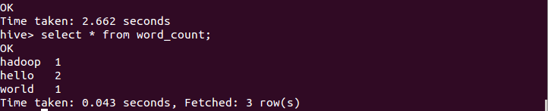
9.6.3 Hive应用实例：WordCount
（3）进入hive命令行界面，编写HiveQL语句实现WordCount算法，命令如下：
$ hive
hive> create table docs(line string);
hive> load data inpath 'input' overwrite into table docs;
hive>create table word_count as
select word, count(1) as count from
(select explode(split(line,' '))as word from docs) w
group by word
order by word;
执行完成后，用select语句查看运行结果如下：

Slide 48
9.6.4 Hive编程优势
词频统计算法是最能体现MapReduce思想的算法之一，接下来，我们将比较WordCount算法在MapReduce中的编程实现和Hive中编程实现的主要不同点：
1. 采用Hive实现WordCount算法需要编写较少的代码量
在MapReduce中，wordcount类由63行Java代码编写而成代码位置：%HADOOP_HOME/share/hadoop/mapreduce/hadoop-mapreduce-examples-2.7.1.jar；
而在Hive中只需要编写7行代码
2. 在MapReduce的实现中，需要进行编译生成jar文件来执行算法，而在Hive中不需要。
HiveQL语句的最终实现需要转换为MapReduce任务来执行，这都是由Hive框架自动完成的，用户不需要了解具体实现细节。

Slide 49
本章小结
Hive是一个构建于Hadoop顶层的数据仓库工具，主要用于对存储在 Hadoop 文件中的数据集进行数据整理、特殊查询和分析处理。
Hive在某种程度上可以看作是用户编程接口，本身不存储和处理数据，依赖HDFS存储数据，依赖MapReduce处理数据。
Hive在数据仓库中的具体应用中，主要用于报表中心的报表分析统计上。在Hadoop集群上构建的数据仓库由多个Hive进行管理，具体实现采用Hive HA原理的方式，实现一台超强“hive"。
Impala作为新一代开源大数据分析引擎，支持实时计算，并号称在性能上比Hive高出3~30倍，甚至预言说在将来的某一天可能会超过Hive的使用率而成为Hadoop上最流行的实时计算平台。
本章最后以单词统计为例，详细介绍了如何使用Hive进行简单编程。

